Slide 1

Sesión de retroalimentación
i

Slide 2
Sobre el examen
Preguntas conceptuales.
Ejercicios de ejecución.

Slide 3
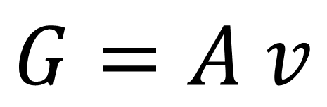
Pregunta CONCEPTUAL
Una tubería de 5 cm de diámetro conduce un líquido a una velocidad de 20 cm/s.
¿Cuál es su gasto?
$$G=A v$$

Slide 4
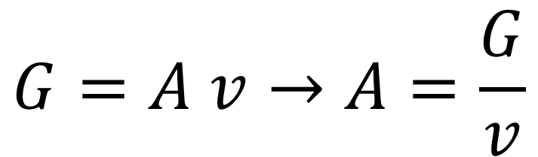

Pregunta CONCEPTUAL
En el cuerpo humano el flujo sanguíneo es de 5 litros de sangre por minuto, ¿Cuál es el área de la sección transversal de la aorta, si la sangre en ese vaso tiene una velocidad de 28 cm/s?
$$G=\frac{V}{t}$$
$$G=A v→A=\frac{G}{v}$$

Slide 5
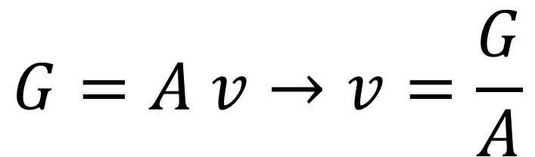

Pregunta CONCEPTUAL
En el cuerpo humano el flujo sanguíneo es de 5 litros de sangre por minuto, ¿Cuál es la velocidad del flujo sanguíneo en la vena cava inferior, sabiendo que su sección transversal es de 25 cm² de la aorta?
$$G=\frac{V}{t}$$
$$G=A v→v=\frac{G}{A}$$

Slide 6

Pregunta CONCEPTUAL
Determina la densidad de un cuerpo cuya masa es de 1/2 kg y tiene un volumen de 45 cm³, expresa tu resultado en el sistema internacional.
$$ρ=\frac{\text{masa}}{\text{volumen}}$$

Slide 7

Pregunta CONCEPTUAL
Calcula el peso específico de una barra de platino, cuyo volumen es de 245 cm³ y su masa es de 1.32 kg
$$P_{e}=ρ g$$

Slide 8
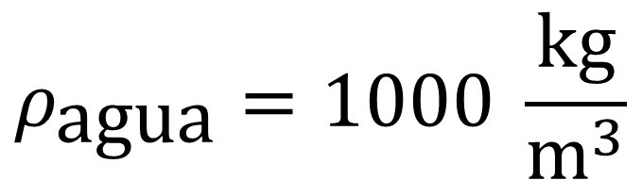
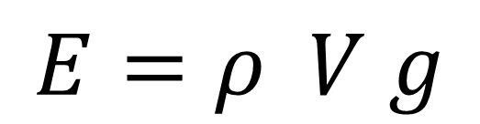
Pregunta CONCEPTUAL
Un cuerpo sumergido en el agua tiene un empuje de 2.671 x 10⁵ dinas. ¿Cuál es el volumen del cuerpo sumergido?
$$ρ_{\text{agua}}=1000 \frac{\text{kg}}{{\text{m}}^{3}}$$
$$E=ρ V g$$

Slide 9
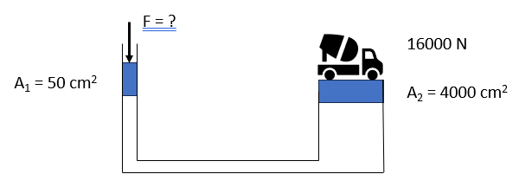

Pregunta CONCEPTUAL
$$\frac{F_{1}}{A_{1}}=\frac{F_{2}}{A_{2}}$$

Slide 10
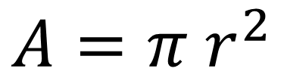

Pregunta CONCEPTUAL
Una prensa hidraúlica tiene un disco menor de 5 cm de radio, la fuerza de salida es de 60000 N, mientras que la fuerza de entrada es de 1216.21 N. ¿De qué valor es el radio del disco mayor?
$$\frac{F_{1}}{A_{1}}=\frac{F_{2}}{A_{2}}$$
$$A=π r^{2}$$

Slide 11

Pregunta CONCEPTUAL
¿Cuánto tiempo tardará en llenarse un tanque cuya capacidad es de 10 m³ al suministrarle un gasto de 25 litros/s?
$$G=\frac{V}{t}$$

Slide 12
Puntajes del examen
Las preguntas sobre las definiciones se evaluaron como se recibieron.
Las preguntas anteriores y los ejercicios de ejecución se ponderaron, de tal manera que en una evaluación formativa, el puntaje favorece a cada alumna/alumno.

Slide 13
Evaluación formativa
Si sumamos el puntaje de las preguntas, la calificación obtenida verán que es menor a la que se indicará a continuación:
De 5.5 cambia a 6.0
De 6.5 cambia a 7.0
De 7.5 cambia a 8.0

Slide 14
Retroalimentación
En orden alfabético se nombrará a la alumna/alumno, quien deberá de confirmar ya sea por micrófono o chat.

Slide 15
Retroalimentación
El Profesor le indicará:
El número de faltas registradas.
Calificación de Evaluación Continua.
Calificación del Examen.

Slide 16
Retroalimentación
La alumna/alumno deberá de escribir en el chat:
“Estoy de acuerdo con mi calificación de …”
“No estoy de acuerdo con mi calificación de …”

Slide 17
Retroalimentación
Si la alumna/alumno no contesta a pesar de haberla(o) mencionado, posterior a la clase, se le enviará un mensaje en donde se agregará a las Coordinadoras Académicas, en ese chat deberá de confirmar su acuerdo/desacuerdo.

Slide 18
Revisión
Cada alumna/alumno tiene el completo derecho de solicitar una revisión, por lo que cuando se les solicite ya sea por parte de la Coordinación o del Profesor para las aclaraciones, tengan a la mano sus actividades de evaluación continua, así como el documento que envió el Profesor con el concentrado de calificaciones donde se detallan las fechas de asignación, de entrega, el puntaje que otorga cada actividad y el puntaje obtenido.

